Slide 1
Prozentrechnung
Eine kurze Einführung

Slide 2
Inhalt
Prozentrechnung…Was ist das?
Grundwert, Prozentwert, Prozentsatz… Bahnhof?!
Prozentrechnung in der Praxis
Rechnen mit Prozenten
Wir klären wozu die Prozentrechnung gut ist?
Wir klären Wichtige Begriffe der Prozentrechnung.
Wir schauen uns an, wie man Prozentangaben rechnen kann.
Wir betrachten Beispiele aus dem richtigen Leben.

Slide 3
Prozentrechnung… Was ist das?
Was denkst du?

Slide 4
Prozentrechnung… Was ist das?
Zahlenangaben in Prozent (lat.-ital. vom Hundert, Hundertstel) sollen Größenverhältnisse veranschaulichen und vergleichbar machen, indem die Größen zu einem einheitlichen Grundwert (Hundert) ins Verhältnis gesetzt werden.
Kurzgefasst:
Unterschiedliche Zahlen vergleichbar machen.
Normalisierung auf Bezugsgröße 100.
Verhältnisse veranschaulichen.

Slide 5
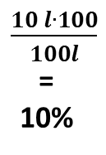
Grundwert, Prozentwert, Prozentsatz…
Der Grundwert stellt die Gesamtgröße dar, auf die sich die %-Angaben beziehen.
Der Prozentwert ist ein Bruchteil des Grundwertes.
Der Prozentsatz ist das Verhältnis zwischen Prozent- und Grundwert.
100 l Wassertank
10 l werden abgeschöpft
$\frac{10 l∙100}{100l}$ =
10%
100%

Slide 6

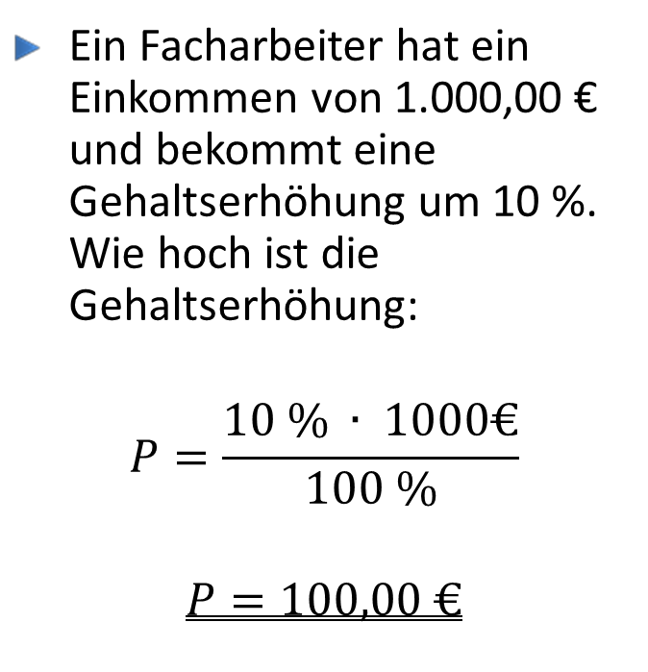
Rechnen mit Prozenten
Wir berechnen den Prozentwert:
Beispiel:
Ein Grundwert und ein Prozentsatz sind gegeben. Wir wollen den Prozentwert berechnen.
Ein Facharbeiter hat ein Einkommen von 1.000,00 € und bekommt eine Gehaltserhöhung um 10 %. Wie hoch ist die Gehaltserhöhung:
$$P=\frac{10 \% ∙ 1000€}{100 \%}$$
$$P=100,00 €$$
Formel:
$$P=\frac{p∙G}{100}$$

Slide 7

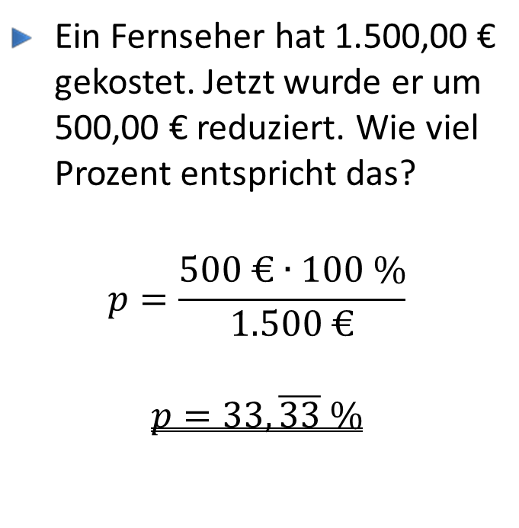
Rechnen mit Prozenten
Wir berechnen den Prozentsatz:
Beispiel:
Ein Grundwert und ein Prozentwert sind gegeben. Wir wollen den Prozentsatz berechnen.
Ein Fernseher hat 1.500,00 € gekostet. Jetzt wurde er um 500,00 € reduziert. Wie viel Prozent entspricht das?
$$p=\frac{500 €∙100 \%}{1.500 €}$$
$$p=33, \overline{33} \%$$
Formel:
$$p=\frac{P∙100}{G}$$

Slide 8

Rechnen mit Prozenten
Wir berechnen den Grundwert:
Beispiel:
Ein Prozentsatz und ein Prozentwert sind gegeben. Wir wollen den Grundwert berechnen.
Ein Vertreter erhält auf seiner Verkäufe 15 % Provision. Am Monatsende erhält er 1.000 €. Wie viel hat er verkauft?
$$G=\frac{1.000 €∙100 \%}{15 \%}$$
$$G=6666, \overline{66 }€$$
Formel:
$$G=\frac{P∙100}{p}$$

Slide 9
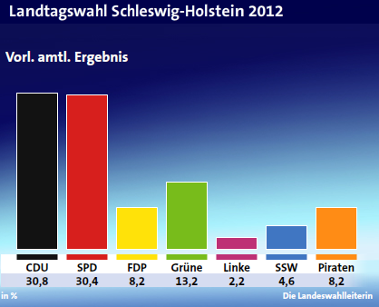
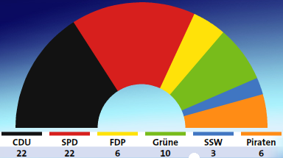
Prozentrechnung in der Praxis
Wahlergebnisse/Statistiken
Preissenkungen/-erhöhungen

Slide 10
Noch Fragen?

